Slide 1

Tur domácí
Registrační číslo projektu: CZ.1.07/1.1.38/02.0025
Název projektu: Modernizace výuky na ZŠ Slušovice, Fryšták, Kašava a Velehrad
Tento projekt je spolufinancován z Evropského sociálního fondu a státního rozpočtu České republiky.
Pří_231_Savci_Tur domácí
Autor: Mgr. Martina Vaculová
Škola: Základní a Mateřská škola Kašava, okres Zlín, příspěvková organizace

Slide 2
Anotace:
Digitální učební materiál je určen pro seznámení žáků pátého ročníku s učivem o savcích.
Materiál rozšiřuje základní probíranou látku o savcích.
Je určen pro předmět přírodověda a ročník pátý.
Tento materiál vznikl jako doplňující materiál k učebnici: JURČÁK, Jaroslav. Přírodověda 5. ročník. Olomouc: PRODOS, 1996. ISBN 80-85806-41-X.

Slide 3
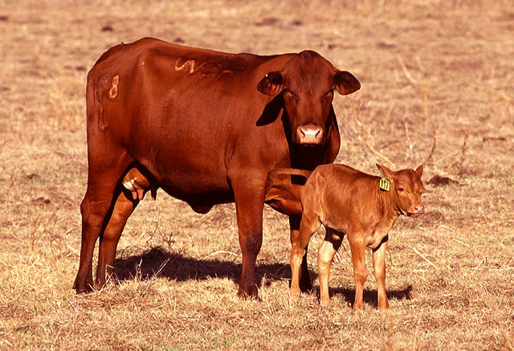
Tur domácí

Slide 4
Tur domácí
patří mezi savce
chovaný pro hospodářský
užitek
Savci = obratlovci – společný znak: kojení mláďat, srst u většiny obratlovců.
V zemědělství využívaný pro maso a mléko.
Hovězí = maso z dospělého tura domácího.
Telecí = maso z mláďat tura domácího.

Slide 5
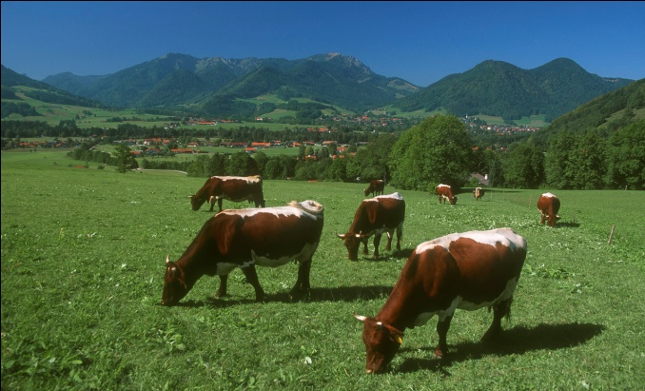
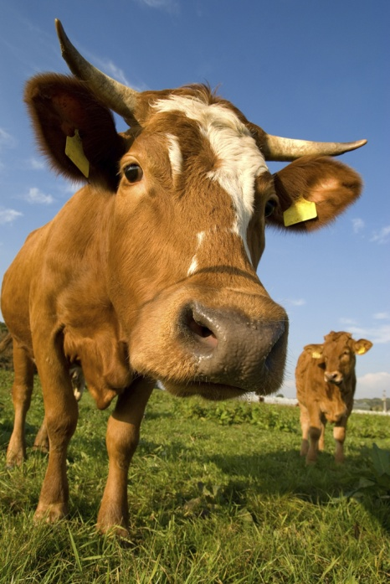
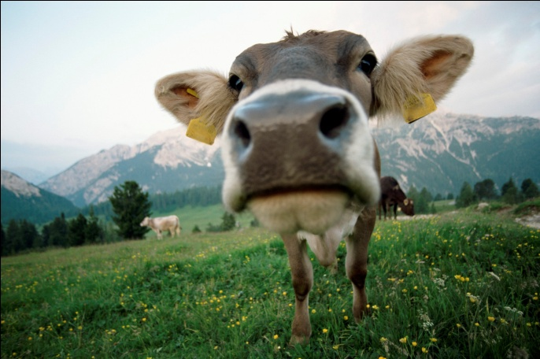
Jak to vlastně je?
Kráva = samice.
Býk = samec.
Tele = mládě.
Jalovice = kráva, která ještě nerodila.
Vůl = vykastrovaný býk (bývá klidnější).

Slide 6
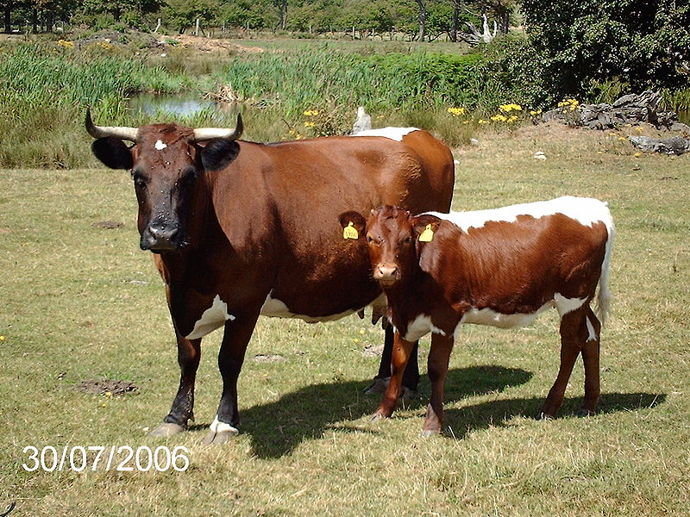
ROZMNOŽOVÁNÍ
Pohlavní dospělost okolo 10. měsíce věku.
Většinou se rodí 1 mládě.
Tele se rodí plně vyvinuté, mléko od matky saje až 10 měsíců.
Březost 9 – 10 měsíců.
Gravidní samice se nazývá stelná nebo březí.
Otelená samice – samice, která právě porodila.
Potrat – zmetání (zmetek = potracený plod).
.

Slide 7
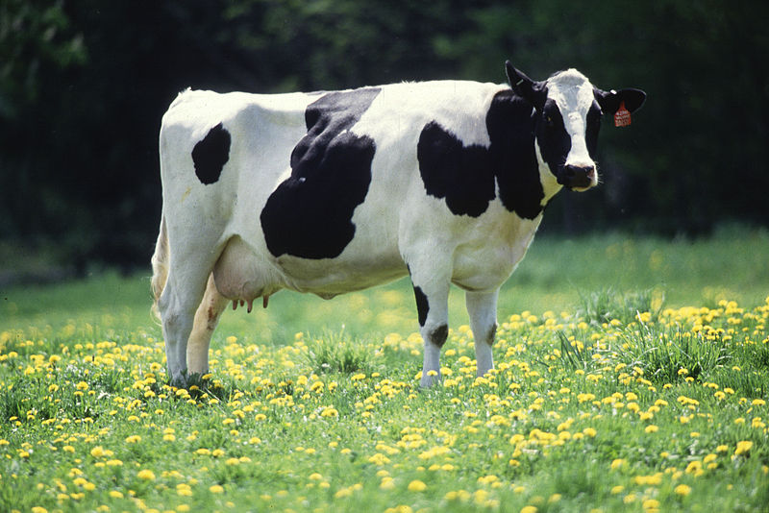
HMOTNOST
Kolik myslíš, že můžu vážit?
A kolik ten můj ,,starý“?
ŽALUDEK
Kráva může vážit 380 – 850 kg, býk i dvojnásobek.
Kolik částí žaludku má tur domácí?
a) 7
b) 5
c) 4

Slide 8
a) bachor, čepice, kniha a slezina
Víš, jak se nazývají části žaludku?
Dám ti na výběr.
b) břicho, slez, kšiltovka a knihovna
d) slezina, bachor,, čelenka a časopis
c) bachor, čepec, kniha a slez
http://www.abicko.cz/clanek/casopis-abc/4428/zazracne-zvire.html

Slide 9
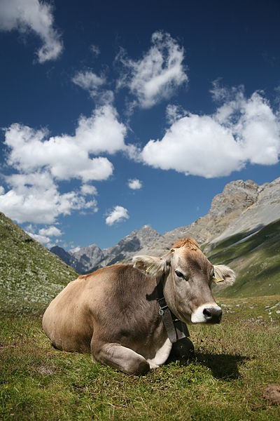
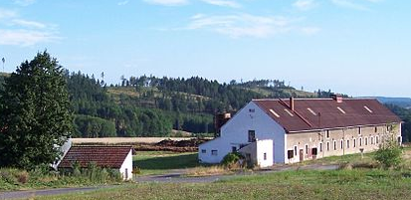
Potrava tura
Jsme býložravci.
Léto pastva
Zima seno (chlévy, kravíny)
!!!!! Přechod z trávy na seno musí být pozvolný a to samé i naopak.
Postupně přidávat do trávy seno až si zvykne na seno a naopak !!!!!

Slide 10

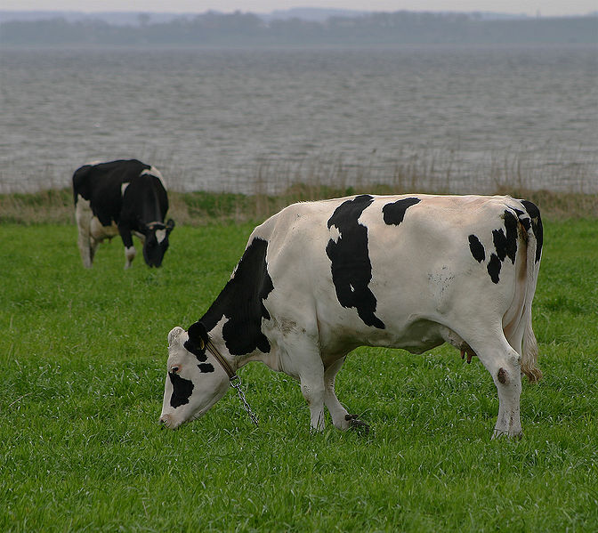
U krav dbáme na:
Víš, kdo jsou býložravci?
- vhodnou stravu (v létě pastva, v zimě kvalitní seno)
- doporučení chovu alespoň 2 jedinců
- správné dojení
Býložravci jsou živočichové, kteří požírají rostliny nebo některé jejich části.

Slide 11
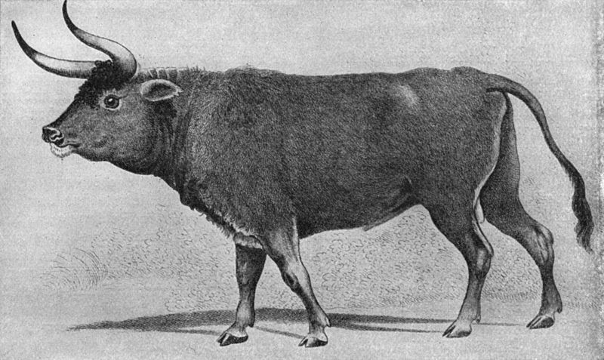
PRATUR – základ téměř všech plemen tura domácího.
Mrkni na ukázku života krav na farmě:
http://www.youtube.com/watch?v=4mQLJ3MNiEI
konec

Slide 12
Zdroj obrázků:
Soubor:Cow with calf.jpg. In: Wikipedia [online]. 2001-, 2.9.2005 [cit. 2013-01-21]. Dostupné z: http://cs.wikipedia.org/wiki/Soubor:Cow_with_calf.jpg
Soubor:Bigger hutch.jpg. In: Wikipedia [online]. 2001-, 8.4.2007 [cit. 2013-01-20]. Dostupné z: http://cs.wikipedia.org/wiki/Soubor:Bigger_hutch.jpg
File:Cow female black white.jpg. In: Wikipedia [online]. 2001-, 24. 5. 2006 [cit. 2013-01-22]. Dostupné z: http://en.wikipedia.org/wiki/File:Cow_female_black_white.jpg
File:Da morgannwgbach.jpg. In: Wikipedia [online]. 2001-, 3. 2. 2007 [cit. 2013-01-22]. Dostupné z: http://commons.wikimedia.org/wiki/File:Da_morgannwgbach.jpg
File:CH cow 2.jpg. In: Wikipedia [online]. 2001-, 25. 1. 2008 [cit. 2013-01-22]. Dostupné z: http://en.wikipedia.org/wiki/File:CH_cow_2.jpg
File:Nové Dvory (Sedlec-Prčice), kravín.jpg. In: Wikipedia [online]. 2001-, 4. 8. 2010 [cit. 2013-01-22]. Dostupné z: http://commons.wikimedia.org/wiki/File:Nov%C3%A9_Dvory_(Sedlec-Pr%C4%8Dice),_krav%C3%ADn.jpg?uselang=cs
Soubor:Sortbroget dansk malkerace.jpg. In: THYSSEN, Malene. Wikipedia [online]. 2001-, 3. 6. 2006 [cit. 2013-01-29]. Dostupné z: http://cs.wikipedia.org/wiki/Soubor:Sortbroget_dansk_malkerace.jpg
Soubor:Ur-painting.jpg. In: Wikipedia [online]. 2001-, 7. 7. 2008 [cit. 2013-01-29]. Dostupné z: http://cs.wikipedia.org/wiki/Soubor:Ur-painting.jpg
Klipart

